Slide 1
KHỞI ĐỘNG
1) Thế nào là đường tròn nội tiếp và đường tròn ngoại tiếp tam giác.
2) Trong hai đường tròn (O) và (O’) đường tròn nào nội tiếp và đường tròn nào ngoại tiếp tam giác ABC. Nêu cách xác định tâm của đường nội tiếp và đường tròn nào ngoại tiếp tam giác.

Slide 2
1) Đường tròn nội tiếp của tam giác là đường tròn tiếp xúc với ba cạnh của tam giác đó.
Đường tròn ngoại tiếp của tam giác là đường tròn đi qua ba đỉnh của tam giác đó.
2) (O) là đường tròn ngoại tiếp, (O’) là đường tròn nội tiếp tam giác ABC.
Tâm đường tròn ngoại tiếp là giao điểm của ba đường trung trực của ba cạnh tam giác.
Tâm đường tròn nội tiếp là giao điểm ba đường phân giác của tam giác.

Slide 3

  Ta đã biết với bất kỳ tam giác nào cũng có một đường tròn ngoại tiếp và một đường tròn nội tiếp. Còn với đa giác thì sao?

Slide 4




HÌNH THÀNH KIẾN THỨC

Slide 5
TIẾT 50: ĐƯỜNG TRÒN NGOẠI TIẾP
ĐƯỜNG TRÒN NỘI TIẾP
Mục tiêu bài học:
- Phát biểu được định nghĩa, tính chất của đường tròn ngoại tiếp, đường tròn nội tiếp một đa giác.
- Nhận biết được bất cứ một đa giác đều nào cũng có một đường tròn ngoại tiếp và một đường tròn nội tiếp.
- Vẽ được tâm của đa giác đều, từ đó vẽ được đường tròn ngoại tiếp và đường tròn nội tiếp của một đa giác đều cho trước.

Slide 6
TIẾT 50: ĐƯỜNG TRÒN NGOẠI TIẾP. ĐƯỜNG TRÒN NỘI TIẾP
Hình 49. Hai đường tròn đồng tâm (O,R) và (O,r) với r =
Quan sát hình 49 và trả lời câu hỏi sau:
1) Em có nhận xét gì về vị trí các đỉnh của hình vuông với đường tròn (O;R) ?
2) Nhận xét về vị trí hình vuông và (O;r)?
3*) Giải thích tại sao r = ?

Slide 7
TIẾT 50: ĐƯỜNG TRÒN NGOẠI TIẾP. ĐƯỜNG TRÒN NỘI TIẾP
ĐƯỜNG TRÒN NGOẠI TIẾP HÌNH VUÔNG ABCD
I
ĐƯỜNG TRÒN NỘI TIẾP HÌNH VUÔNG ABCD
Các đỉnh của hình vuông đều nằm trên đường tròn ( O;R )
Các cạnh hình vuông tiếp xúc với đường tròn (O;r)
3*) Xét tam giác OIB vuông tại I có
Các đỉnh của hình vuông đều nằm trên đường tròn ( O;R )
Các cạnh hình vuông tiếp xúc với đường tròn (O;r)
3*) Xét tam giác OIB vuông tại I có

Slide 8
TIẾT 50: ĐƯỜNG TRÒN NGOẠI TIẾP. ĐƯỜNG TRÒN NỘI TIẾP
Đường tròn đi qua tất cả các đỉnh của một đa giác được gọi là đường tròn ngoại tiếp đa giác và đa giác được gọi là đa giác nội tiếp đường tròn.
2. Đường tròn tiếp xúc với tất cả các cạnh của một đa giác được gọi là đường tròn nội tiếp đa giác và đa giác được gọi là đa giác ngoại tiếp đường tròn
Hình a
Hình b
Hình c
Hình d

Slide 9

HOẠT ĐỘNG NHÓM
Vẽ đường tròn O bán kính R = 2cm.
Vẽ lục giác đều ABCDEF có tất cả các đỉnh nằm bên trên đường tròn (O).
Vì sao tâm O cách đều các cạnh của lục giác đều ? Gọi khoảng cách này là r.
Vẽ đường tròn (O; r).

Slide 10
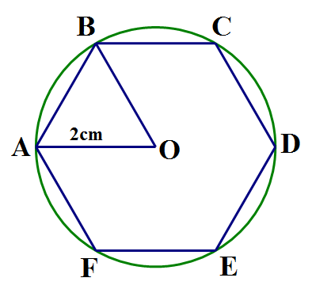
TIẾT 50: ĐƯỜNG TRÒN NGOẠI TIẾP. ĐƯỜNG TRÒN NỘI TIẾP
1. §Þnh nghÜa:
?
*Đường tròn đi qua tất cả các đỉnh của một đa giác được gọi là đường tròn ngoại tiếp đa giác và đa giác được gọi là đa giác nội tiếp đường tròn.
A
A
*Đường tròn tiếp xúc với tất cả các cạnh của một đa giác được gọi là đường tròn nội tiếp đa giác và đa giác được gọi là đa giác ngoại tiếp đường tròn
B .
F
B
2cm
O .
.
C
C
E
D

Slide 11
TIẾT 50: ĐƯỜNG TRÒN NGOẠI TIẾP. ĐƯỜNG TRÒN NỘI TIẾP
1. §Þnh nghÜa:
*Đường tròn đi qua tất cả các đỉnh của một đa giác được gọi là đường tròn ngoại tiếp đa giác và đa giác được gọi là đa giác nội tiếp đường tròn.
?
c)Vì sao tâm O cách đều các cạnh của lục giác đều này ?
d)Vẽ đường tròn tâm O bán kính r?
Đường tròn(O; r) có vị trí như thế nào với lục giác đều ABCDEF ?
*Đường tròn tiếp xúc với tất cả các cạnh của một đa giác được gọi là đường tròn nội tiếp đa giác và đa giác được gọi là đa giác ngoại tiếp đường tròn
A
B
F
O .
r
C
E
* Theo tính chất về dây và khoảng cách từ tâm đến dây ta có:
AB = BC = CD = DE = EF = FA = 2cm => Khoảng cách từ tâm O đến các cạnh của lục giác đều ABCDEF bằng nhau = r.
D
Đường tròn (O; r) là đường tròn nội tiếp lục giác đều ABCDEF.

Slide 12
TIẾT 50: ĐƯỜNG TRÒN NGOẠI TIẾP. ĐƯỜNG TRÒN NỘI TIẾP
1. ĐỊNH NGHĨA
*Đường tròn đi qua tất cả các đỉnh của một đa giác được gọi là đường tròn ngoại tiếp đa giác và đa giác được gọi là đa giác nội tiếp đường tròn.
Có phải bất kì đa giác nào cũng nội tiếp đường tròn hay không?
Vậy những đa giác như thế nào thì luôn có cả đường tròn nội tiếp và đường tròn ngoại tiếp ?
*Đường tròn tiếp xúc với tất cả các cạnh của một đa giác được gọi là đường tròn nội tiếp đa giác và đa giác được gọi là đa giác ngoại tiếp đường tròn
Ta đã biết:
Tam giác đều, hình vuông (tứ giác đều),
lục giác đều có cả đường tròn
ngoại tiếp và đường tròn nội tiếp.
2. ĐỊNH LÝ
Bất kì đa giác đều nào cũng có một và chỉ một đường tròn ngoại tiếp , có một và chỉ một đường tròn nội tiếp.
CHÚ Ý: Trong đa giác đều tâm đường tròn ngoại tiếp và tâm đường tròn nội tiếp trùng nhau và được gọi là tâm của đa giác đều

Slide 13
Cñng cè
Nêu cách vẽ tam giác đều, hình vuông(tứ giác đều) nội tiếp đường tròn(O; R) rồi tính cạnh của các hình đó theo R?
B
a)Cách vẽ hình vuông nội tiếp đường tròn (O; R)
R
Vẽ hai đường kính AC và BD vuông góc với nhau tại O. Vẽ (O; OA)
A
. O
C
TÝnh c¹nh AB ?
Ta cã: AB =
b) Cách vẽ tam giác đều nội tiếp đường tròn (O; R)
D
Từ điểm A nằm trên đường tròn vẽ các dây bằng R. chia đường tròn thành 6 phần bằng nhau. Nối các điểm chia cách nhau một điểm, được tam giác đều ABC.
A
.
.
R
Tính cạnh AB ?
R
O .
C¹nh AB =
.
.
B
R
H
R
C
.

Slide 14



Trò chơi
HỘP QUÀ MAY MẮN
Luật chơi: Có 3 hộp quà khác nhau, trong mỗi hộp quà chứa một câu hỏi và một phần quà hấp dẫn. Nếu trả lời đúng câu hỏi thì phần quà được mở ra. Nếu trả lời sai thì phần quà không được mở
Một tràng pháo tay của cả lớp
1 phần quà trong hộp
Điểm 9

Slide 15


Câu 1: Trong các hình sau, đa giác nào nội tiếp được đường tròn ?
Hình 1
Hình 1
Hình 2
Hình 3
Hình 4

Slide 16
Câu 2: Trong các hình sau, hình nào vừa có đường tròn nội tiếp vừa có đường tròn ngoại tiếp ?
A) Hình vuông
B) Hình tam giác đều
C) Hình ngũ giác đều
D) Cả 3 đáp án trên
D) Cả 3 đáp án trên

Slide 17



Câu 3: Bán kính r của đường tròn nội tiếp hình vuông được tính theo bán kính R của đường tròn ngoại tiếp hình vuông đó bằng công thức nào?
A)
B)
B)
C)
D) Cả 3 đáp án trên

Slide 18
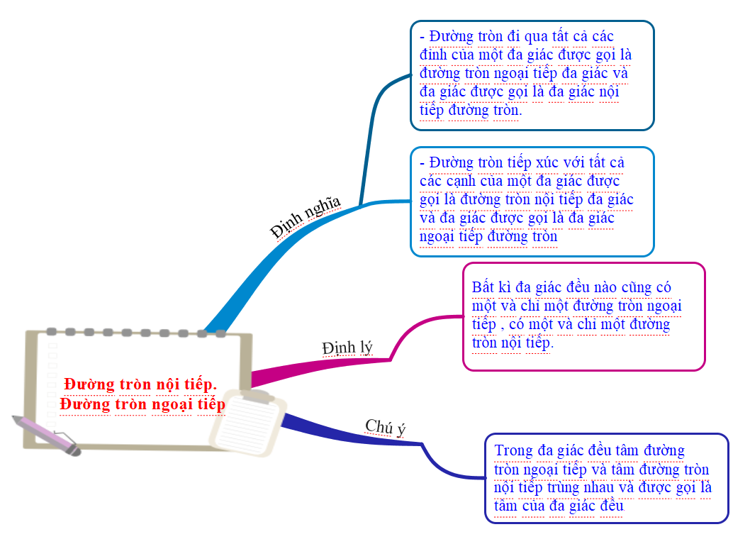

Slide 19
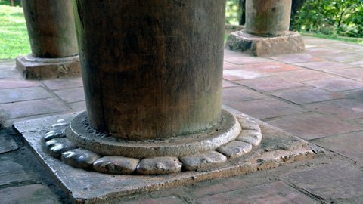
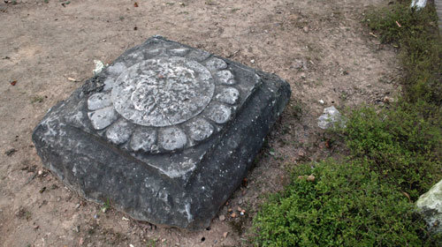
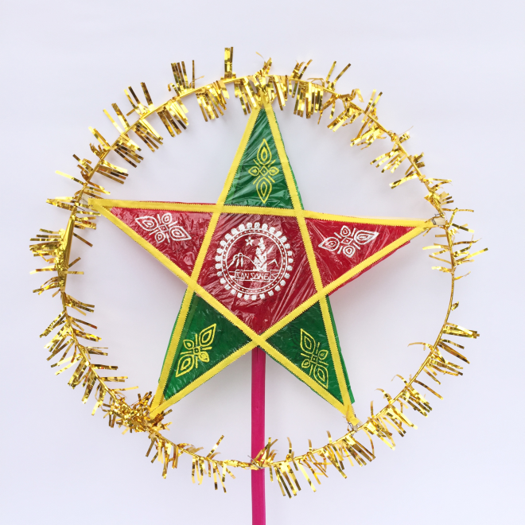
Bệ chân cột chùa Trăm gian ( Hà Nội )
Chân cột đá chạm khắc hoa sen ở chùa Dâu (Bắc Ninh)
MỘT SỐ HÌNH ẢNH THỰC TẾ

Slide 20
HƯỚNG DẪN HỌC Ở NHÀ:
*Đối với bài học ở tiết học này :
- Học thuộc định nghĩa, định lí.
- Xem lại các bài tập đã giải, tự làm lại.
- Bài tập về nhà : 62, 63, 64SGK/91, 92.
*Đối với bài học ở tiết học tiếp theo :
- Chuẩn bị : Độ dài đường tròn, cung tròn.
+Xem công thức tính độ dài đường tròn.
+Xem công thức tính độ dài cung tròn.

Slide 21


Xin chân thành cảm ơn quý thầy cô và các em.
Chúc quý thầy cô giáo sức khoẻ.
Chúc các em học tập tốt.

